Slide 1



Beijing University of Posts and Telecommunications
第四次阶段性汇报
组员：凌霄汉，王硕，谢庆贺

Slide 2

1
小组所做工作与分工
THE BACKGROUND OF THE SUBJECT AND CONTENT
2
具体细节
目
录
PRESENT SITUATION AND DEVELOPMENT OF SUBJECT
CONTENTS
未来的计划与展望
3
THE RESEARCH MENTALITY AND THE PROCESS

Slide 3
1
小组工作与分工

Slide 4
大体工作
THE SIGNIFICANCE
1
实现用户在写writeup时可在线编辑，修改和删除，集成富文本编辑器或者markdown编辑器，类似于CSDN和pwnable.tw的样式。
已经基本实现了一个CTF平台的功能，发公告，发送个人消息，做题，管理员界面，个人/战队排行/趋势图，用户的消息空间，上传写好的writeup，战队的申请/审核/解散/退出等。
网站基本情况
2
对于自己出题方面，目前除pwn之外，其他还处于学习阶段。
3
异常处理方面还很欠缺，现在出现一个未知的bug时，网站会崩，如何进行异常处理使网站的稳定性提高，让用户不小心发现了错误仍然可以继续稳定使用是一件很重要的事。

Slide 5
大体工作
THE SIGNIFICANCE
1
还需要调试bug（mechanize，upload，uploadfile。。)
四种扫描模块的基本原理已经了解，现在已经可以大致使用，但还是有一些bug。 实际上，四种模块是从网上找到的，但并不是盲目进行使用，而是进行了充分的理解和解析，便于学习和提升能力。
漏洞扫描基本情况
2
增加扫描的完善性（xss扫描）；sql只做了bool和error检测 ；bruteforce的多线程处理，以及除了基于字典以外的攻击
3
html和word的输出（实际上代码已经写完了，还没有测试，之后还要涉及到一些排版问题）

Slide 6
个人分工
RESEARCH IDEAS
漏洞扫描知识的学习； 通过别人的代码来进行学习的基础上修改了一些bug；目前以大致清楚各个模块的基本功能。 目前以在项目中引入弱密钥weak-password碰撞扫描模块，sql注入扫描模块，xss漏洞扫描模块，文件上传漏洞。目前已可以在一定程度上使用。 了解了不同代码风格和不同的实现方式。
凌霄汉
进行网站的公告系统、消息系统等前后端的开发，添加了管理员界面，可以进行公告管理，消息管理，题目的发布与编辑删除等
对战队方面进行了逻辑方面的实现，包括战队的申请/审核/战队消息发送等，实现了动态top10战队趋势图的功能。
学习了一些web类CTF的题目，也学着进行题目的部署，目前也限于简单题
王硕
进行了网站在服务器上的部署，部署方式为：flask+nginx+gunicorn+supervisor，实现了文件上传下载功能（失误在于写好了才发现可以集成在线markdown编辑器，想改但还没改完。），原创三道pwn题并在服务器上进行了部署。
谢庆贺

Slide 7
2
工作具体细节

Slide 8
网站方面
管理员界面
进入管理员界面
1
使用数据库赋予用户管理员权限，当一个用户成为管理员后，在个人信息页面会出现”进入管理员页面”按钮，点击即可进到管理员页面。
公告管理
2
管理员可以新建公告，编辑已经发布的公告，删除公告，最新公告将显示在用户的主页，全部公告
列表显示在公告界面。
用户的消息管理
3
可以对特定用户发送系统消息提醒，可以选择是以自己的身份或者系统身份发送。也可以对已发送的消息进行编辑和删除
题目管理
4
可以用图形化界面布置题目信息，放出新题，管理已经放出的题，删除已经放出的题等，不用再到数据库里布置题目了。

Slide 9
网站方面
其他功能
题目界面
战队管理
管理员放题后，根据题目类型，可以进行分类查看，当用户做过某一题后，会以对勾形式显示已解答，详情界面会提示writeup的提交
加入战队时实现了队员申请，队长审核，加入队伍之后，实现了退出，解散队伍等敏感操作的二次确认，并且所有这些操作系统都会自动发送消息到用户的消息空间。
提交writeup
用户交流
当做出一道题后，再次进入题目页面时，将会进入提交writeup界面，现阶段只能提交文件，类型限于markdown, python, txt, docx, pdf文件，文件大小限制在1024*1024字节，且对文件名进行了随机化以防止上传文件名字带有恶意攻击行为。
一个用户可以向任何其他用户发送私信，收件用户将会在消息空间受到发送用户的私信，从而增加了用户间的交流机会。
趋势图的时间轴
其他
Top10战队的趋势图可以滑动时间轴看之前的排行趋势，更加方便
网站各个界面等的优化，元素的布局
动画效果等

Slide 10
部署方面
nginx
gunicorn
supervisor
一个高性能的web服务器。通常用来在前端做反向代理服务器。
本地我们可以使用 flask 自带的服务器，生产环境下，flask 自带的服务器，无法满足性能要求。所以采用 gunicorn 做 wsgi容器，用来部署 python ，可以启动多个进程同时处理HTTP请求，提高系统的使用效率及性能。
Supervisor是用Python开发的一个client/server服务，是Linux/Unix系统下的一个进程管理工具，不支持Windows系统。它可以很方便的监听、启动、停止、重启一个或多个进程。用Supervisor管理的进程，当一个进程意外被杀死，supervisort监听到进程死后，会自动将它重新拉起，很方便的做到进程自动恢复的功能，不再需要自己写shell脚本来控制。

Slide 11
Web漏洞扫描方面
1
bruteforce
2
sqlinject
3
upload
xss
4

Slide 12
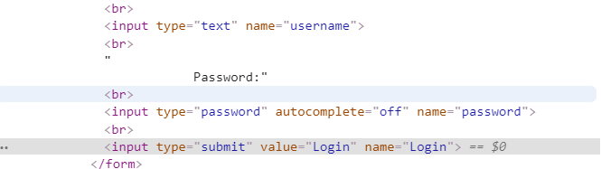
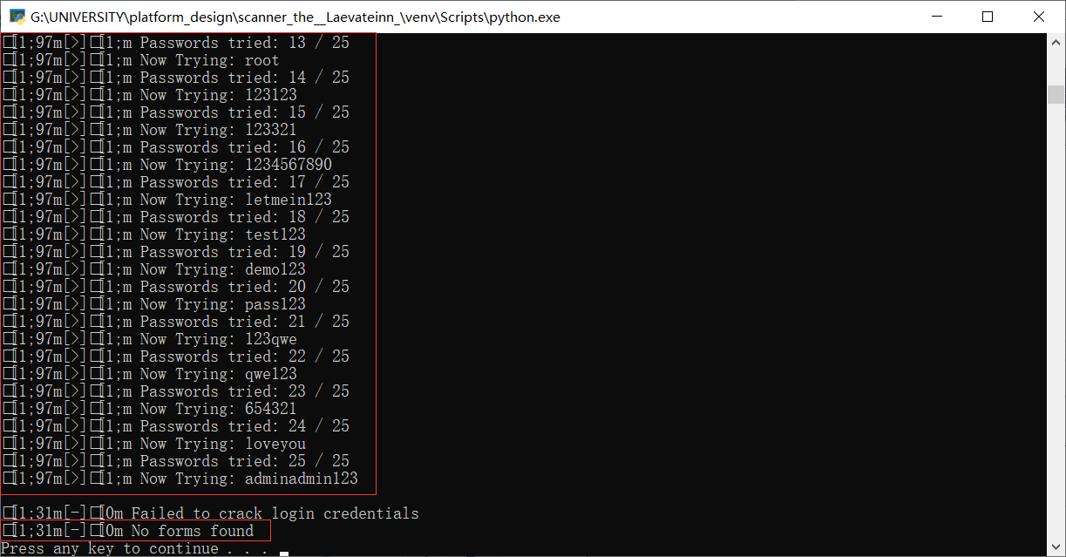
bruteforce方面

Slide 13
bruteforce方面
http://192.168.80.130/dvwa/vulnerabilities/brute/
1）mechanize
2）submit 表格
3）某个语法<post http://192.168.80.130/dvwa/login.php application/x-www-form-urlencoded\n <TextControl(username=)>\n <PasswordControl(password=)>\n <SubmitControl(Login=Login) (readonly)>>'
4） 出现了bug
5）
1）csrf防止方法
CSRF token
所以，我们要保护的对象是那些可以直接产生数据改变的服务，而对于读取数据的服务，则不需要进行 CSRF 的保护。
比如银行系统中转账的请求会直接改变账户的金额，会遭到 CSRF 攻击，需要保护。
而查询余额是对金额的读取操作，不会改变数据，CSRF 攻击无法解析服务器返回的结果，无需保护。
referrer
2）clickjacking
该技术取决于在iframe中包含按钮或隐藏链接的不可见，可操作的网页（或多个页面）的合并。
iframe覆盖在用户预期的诱饵网页内容之上。
3）Cloudflare是一间总部位于旧金山的美国跨国IT企业，
以向客户提供基于反向代理的内容分发网络及分布式域名解析服务为主要业务。
Cloudflare可以帮助受保护站点抵御包拒绝服务攻击等网络攻击，确保该网站长期在线。

Slide 14
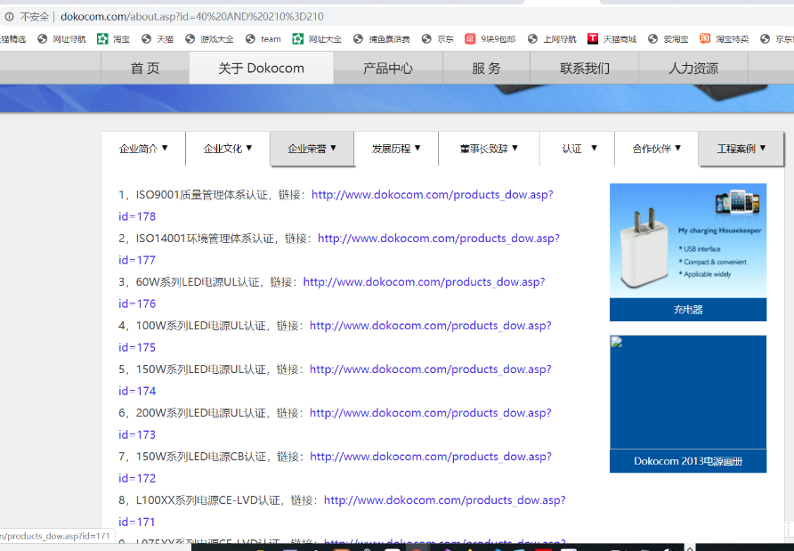
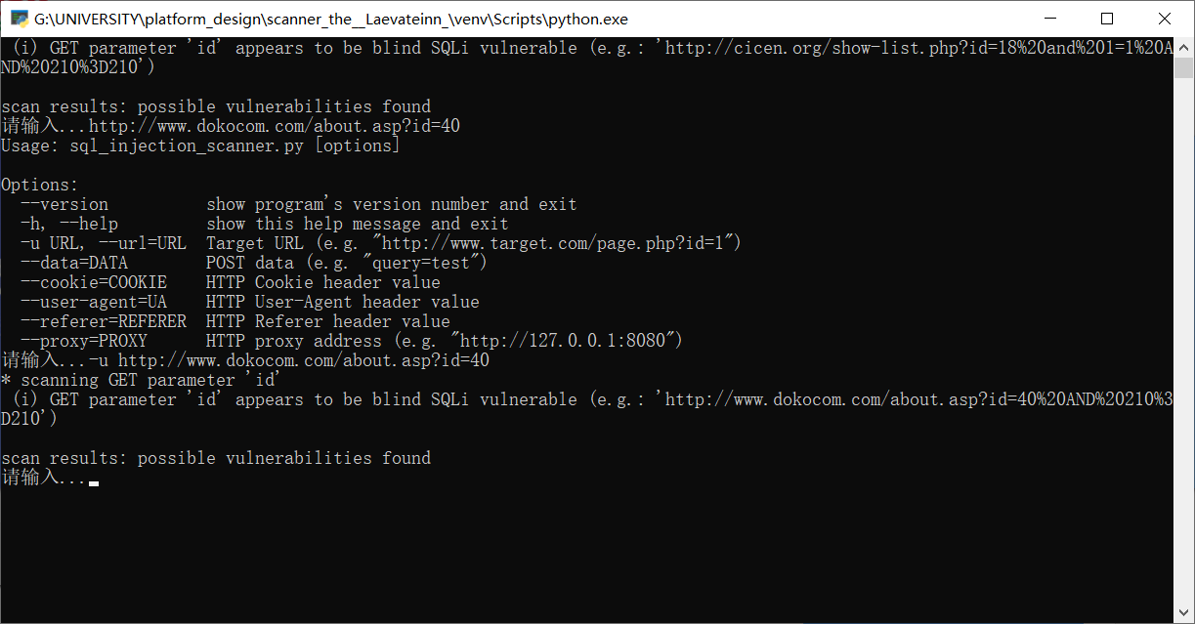
Sqlinject-bool方面

Slide 15
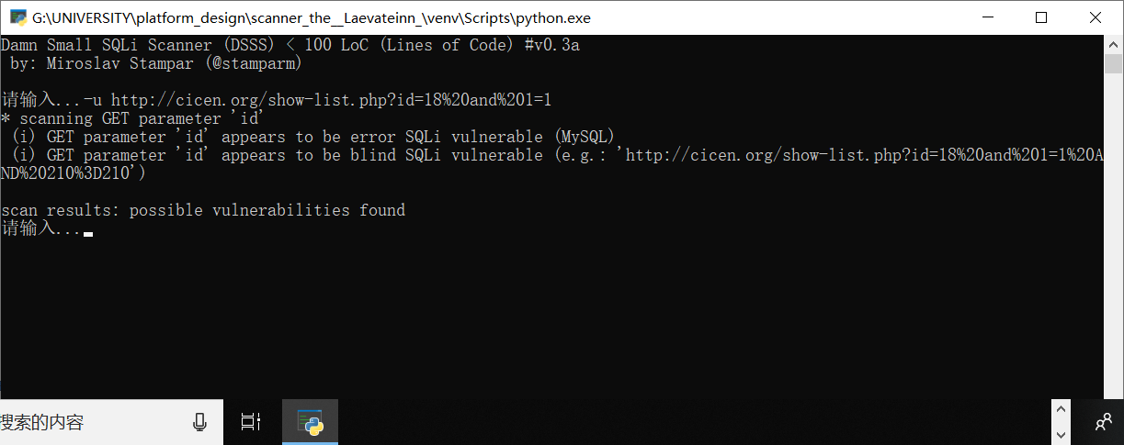
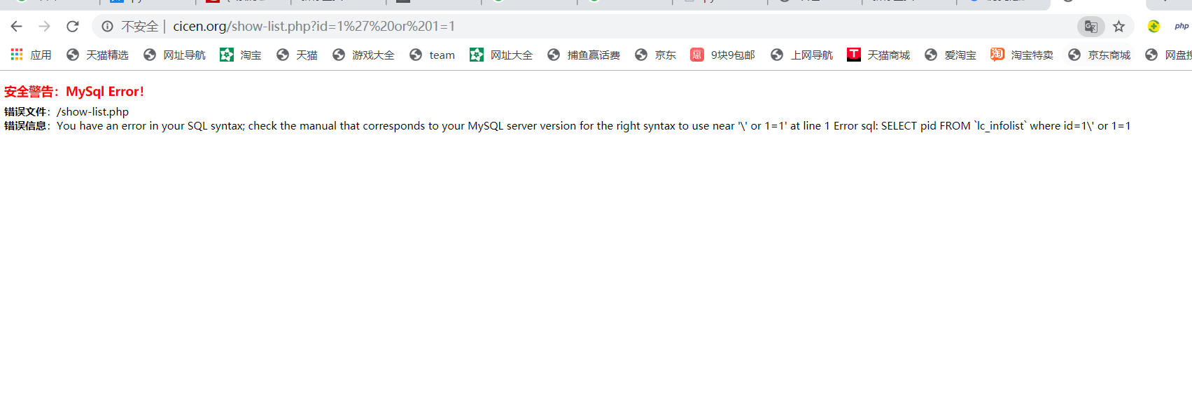
Sqlinject-bool-error方面

Slide 16
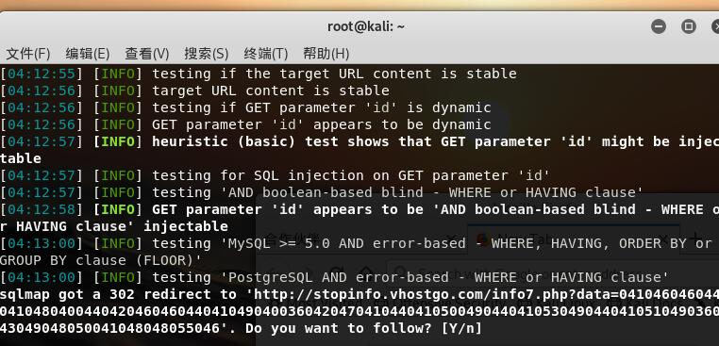
sqlmap方面

Slide 17
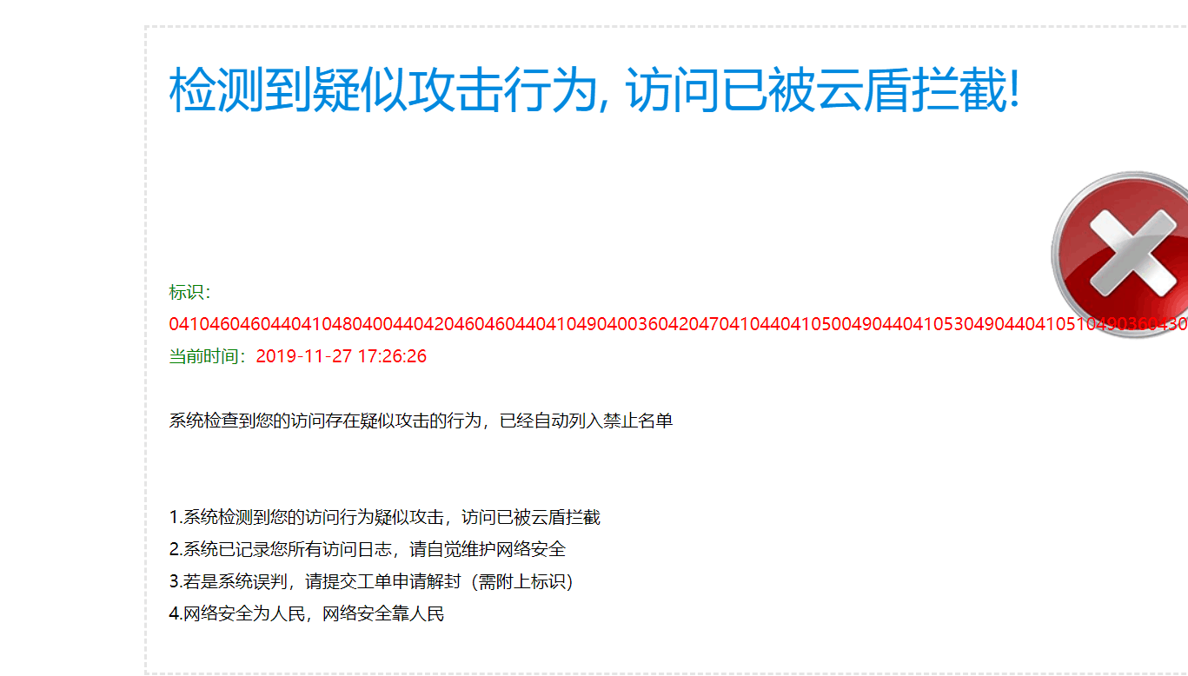
云顿

Slide 18
sqlinfect方面
01
google url:asp id
http://www.dokocom.com/about.asp?id=40
http://cicen.org/show-list.php?id=18%20and%201=1
注入方式
按HTTP提交方式分，GET注入，POST注入，Cookie注入，按注入方式分，报错注入，盲注，布尔盲注，时间盲注，union注入
布尔型：页面只返回True和False两种类型页面。利用页面返回不同，逐个猜解数据
当前数据库database（）的长度大于10，返回true页面，否则FALSE页面
构造payload让信息通过错误提示回显出来，一种类型（其它的暂时不怎么了解）是先报字段数，再利用后台数据库报错机制回显（跟一般的报错区别是，一般的报错注入是爆出字段数后，在此基础通过正确的查询语句，使结果回显到页面；后者是在爆出字段数的基础上使用能触发SQL报错机制的注入语句）
ORM，接口封装在 ORM 机制内部，不对外暴露，理论上防止了 SQL 注入。
但是，外界访问你的网站不可能直接使用你的对象接口，也就是说你还要提供一个从 on-wire protocol 到你的对象接口的转换。
这个转换的 decode/encode（或者叫做 serialize/deserilize 或者 parsing）也同样存在被 malformat 数据攻击的问题。
你只不过把一个叫做「SQL 注入」的特定攻击变成了你自定义接口格式的攻击而已。
02
03
04
05

Slide 19
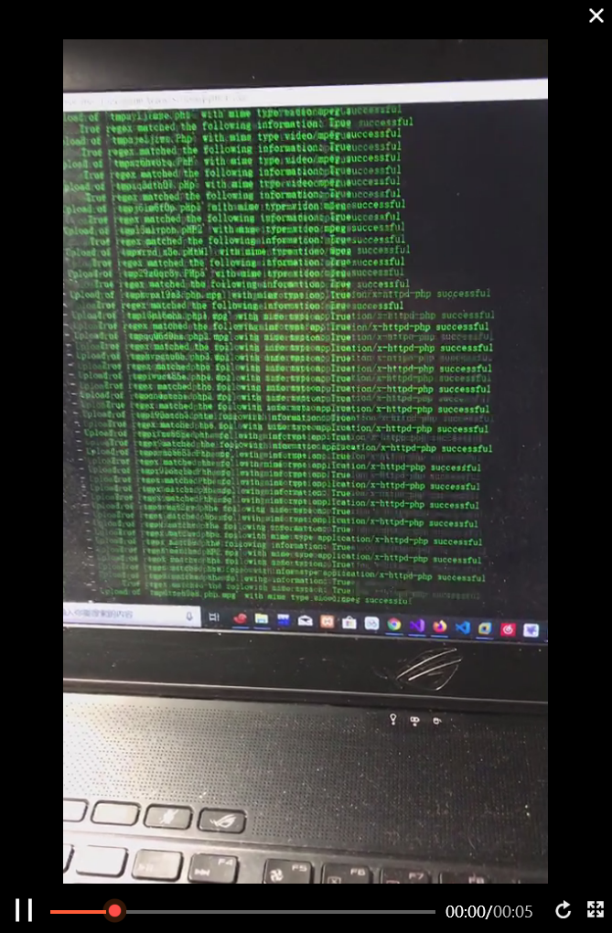
upload方面
1. -u http://192.168.80.130/dvwa/vulnerabilities/upload/# --not-regex "not" --cookies PHPSESSID=bnsg1o4ad23h0s1k5ovma933p6
-u http://192.168.80.130/dvwa/vulnerabilities/upload/# --not-regex "not" --cookies PHPSESSID=bnsg1o4ad23h0s1k5ovma933p6 -l jpg,png,bmp -v -T 10
-u http://192.168.80.130/dvwa/vulnerabilities/upload/# --not-regex "not" --cookies PHPSESSID=bnsg1o4ad23h0s1k5ovma933p6 -l jpg,png,bmp -v -T 10
主要逻辑：
扩展/ mime
beautifulsoup/detectedform
codeexec和upload成功
CVE-2016–3714https://imagetragick.com/
.htaccess htaccess文件(或者"分布式配置文件"）

Slide 20
xss方面
反映的XSS，其中恶意脚本来自当前HTTP请求。
存储的XSS，其中恶意脚本来自网站的数据库。
基于DOM的XSS，该漏洞存在于客户端代码而不是服务器端代码中。
https://portswigger.net/web-security/cross-site-scripting
跨站脚本：当应用程序收到含有不可信的数据，在没有进行适当的验证和转义的情况下，就将它发送给一个网页浏览器，
这就会产生跨站脚本攻击（简称XSS）。XSS允许攻击者在受害者的浏览器上执行脚本，
从而劫持用户会话、危害网站、或者将用户转向至恶意网站。
该应用程序不会对数据进行任何其他处理，
因此，攻击者可以轻松发送攻击其他用户的消息：
手动测试反射和存储的XSS通常涉及向应用程序的每个入口点提交一些简单的唯一输入（例如短字母数字字符串）。
识别HTTP响应中返回提交的输入的每个位置；
并分别测试每个位置，以确定是否可以使用适当制作的输入来执行任意操作JavaScript。
基于URL的输入（例如document.cookie）或不基于HTML的接收器（例如setTimeout），没有替代方法来复查JavaScript代码，因为这非常耗时。

Slide 21
3
未来工作与展望

Slide 22
未来工作
网站的功能已经基本开发完毕，漏洞扫描的四种扫描模块的基本原理已经了解并且已经可以大致使用。后期主要进行漏洞扫描系统的开发，同时练习CTF题目并进行部署。
1
6
测试代码，之后还要涉及到一些排版问题
网站writeup在线
Markdown格式提交
2
5
网站的异常处理，
不能让服务器崩
增加扫描的完善性（xss扫描）；sql只做了bool和error检测 ；bruteforce的多线程处理，以及除了基于字典以外的攻击
3
4
做题、出题
还需要调试bug（mechanize，upload，uploadfile。。)

Slide 23
THANKS
汇报人：凌霄汉
时间：2019年11月28日

